Slide 1
VIM的安装与配置

Slide 2
CONTENTS
01
02
03
04
VIM的安装
语法高亮
ctags安装
C/C++代码补全

Slide 3
01
VIM的安装

Slide 4
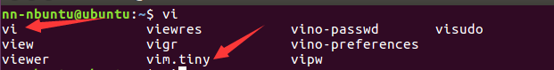
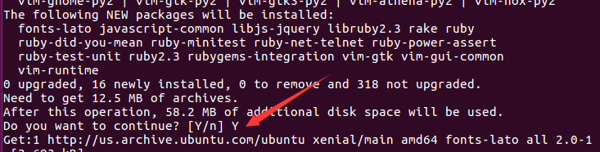
01VIM的安装
我们的linux系统中有了编辑应用，为什么要安装VIM呢？
在命令行敲入“vi”后按"tab"键，可以看到目前系统中只安装了vi和vim.tiny。
vim是从VI发展而来的一个文本编辑器，功能更强大。而vim.tiny是vim的精简版，所以，安装vim势在必行。
如何安装VIM呢？
ubuntu系统：
普通用户下输入命令：sudo apt-get install vim-gtk（此过程需要在连网的条件下运行，需要输入密码（密码无显示））
centos系统：
普通用户下输入命令：yum -y install vim*
图片以ubuntu为例

Slide 5
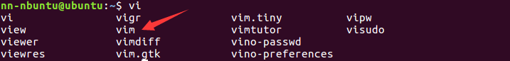
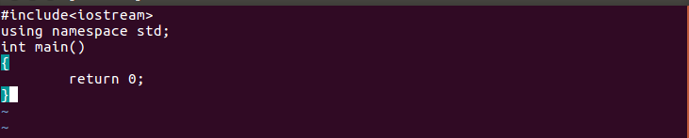
01VIM的安装
之后不需要任何操作，等待安装完成。
安装完成之后，在命令行敲入vi，按“tab”键。
可以看到，已经有vim命令的存在。
安装成功。
在安装完成后，我们进入VIM,发现页面不大友好！怎么办呢？

Slide 6
02
语法高亮

Slide 7

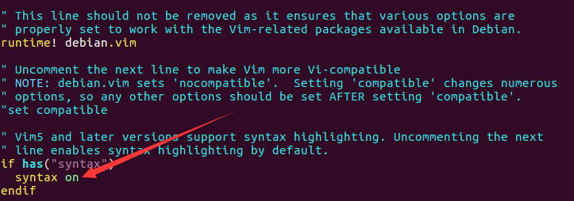
02语法高亮和一些简单配置
我们对vim的配置文件，按照我们的需求去修改它，这样做可以改变VIM的页面风格。
在命令行下，输入命令：sudo vim /etc/vim/vimrc
必须加上sudo，否则你是没有权限编辑vimrc的。
在这个文件中，会有这么一句：
syntax on
意思是语法高亮，如果您的被注释掉了，请“让它出来”。就像下图所示

Slide 8
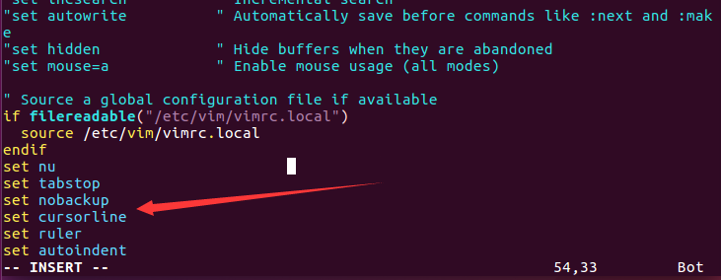
02语法高亮和一些简单配置
下图为VIM的配置。
请在您的VIM的最后一行，输入他们，可以让您的VIM变得更漂亮、舒服。
set nu // 在左侧行号
set tabstop //tab 长度设置为 4
set nobackup //覆盖文件时不备份
set cursorline //突出显示当前行
set ruler //在右下角显示光标位置的状态行
set autoindent //自动缩进

Slide 9
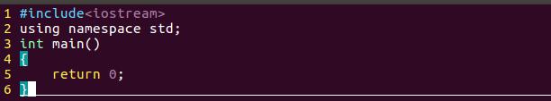
02语法高亮和一些简单配置
OK，我们来编写一个小程序，入下图所示，可以看出，界面已经比较美观了，至少可以用他来写程序、看文档，还是感觉很友好的。

Slide 10
03
ctags安装

Slide 11
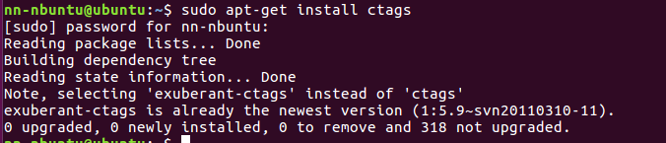
03 ctags安装
ctags可以建立源码树的索引，使程序员在编程时能迅速定位函数、变量、宏定义等位置去查看原形 以下是在ubuntu下ctags的下载安装和配置过程： 下载并安装ctags，终端输入命令
代码如下:
sudo apt-get install ctags
建立源码索引，比如我经常需要查阅Linux的内核代码，而这些代码放在/home/hjw951/arm/linux-2.6.12目录下
那么在终端进入到该目录后，输入命令ctags -R *，你会发现多了一个tags文件，这个就是索引文件 向vim注册索引文件tags的路径，用root用户在终端输入gedit /etc/vim/vimrc 在打开文件的最后添加一行(当然，具体路径根据你自己的情况) settags=/home/user/arm/linux-2.6.12/tags
然后关闭终端重新打开，你就可以用VIM在任意地方查看有关Linux的函数原形

Slide 12
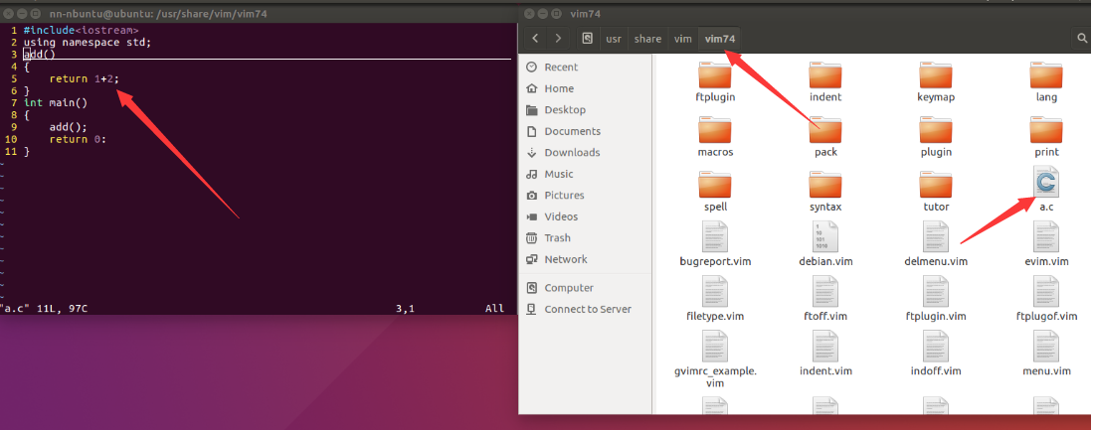
03 ctags安装
具体在我个人虚拟机上实现：
我们在之前已经成功安装了ctags
我在这个目录下写了a.c程序

Slide 13
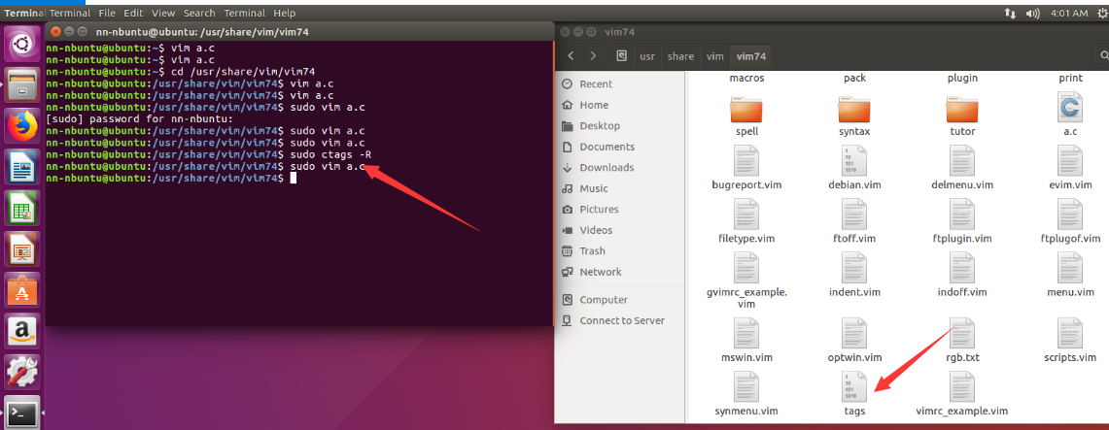
03 ctags安装
切换到写程序的目录，运行sudo ctags –R就会看到tags文件
还要在~/.Vimrc中加入set tags=/usr/share/vim/vim74/tags
具体效果

Slide 14
04
C/C++代码补全

Slide 15
04 C/C++代码补全
安装 官版下载:（http://www.vim.org/scripts/download_script.php?src_id=7722）将压缩包(包含有after/autoload/doc三个文件夹)解压至~/.vim路径下 我是没有.vim文件夹，自己在home文件夹里面新建一个。
下载STL的源码，地址:(http://www.vim.org/scripts/script.php?script_id=2358)解压到刚才创建对.vim文件夹里面OK，现在工具已经准备齐了，接下来就是生成tags啦。
去刚下载的STL目录，用ctags命令生成tags文件，命令如下：
ctags -R –c++-kinds=+p –fields=+iaS –extra=+q .
此时 在STL源码目录下会出现一个tags文件 在~/.vimrc文件里添加tags文件的路径，我的STL源码目录是/home/sphinx/Software/stl，所以就在.vimrc里加这么一句
set tags+=/sphinx/Software/stl/tags
然后打开Vim就是这个效果了～ 效果如下:（使用CTRL+N或CTRL+P补全）

Slide 16
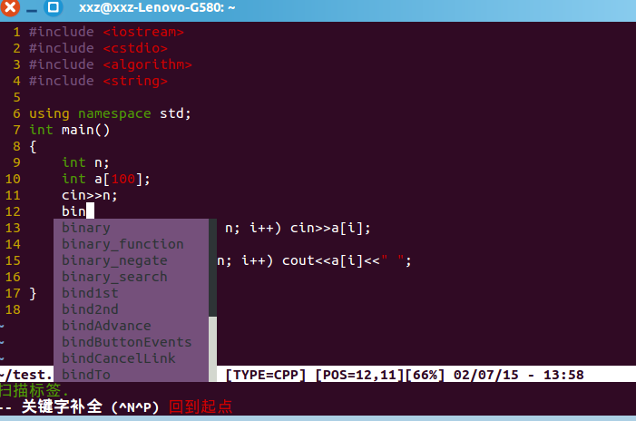
04 C/C++代码补全
效果如下:（使用CTRL+N或CTRL+P补全）

Slide 17
感谢聆听
THANK YOU

